Slide 1

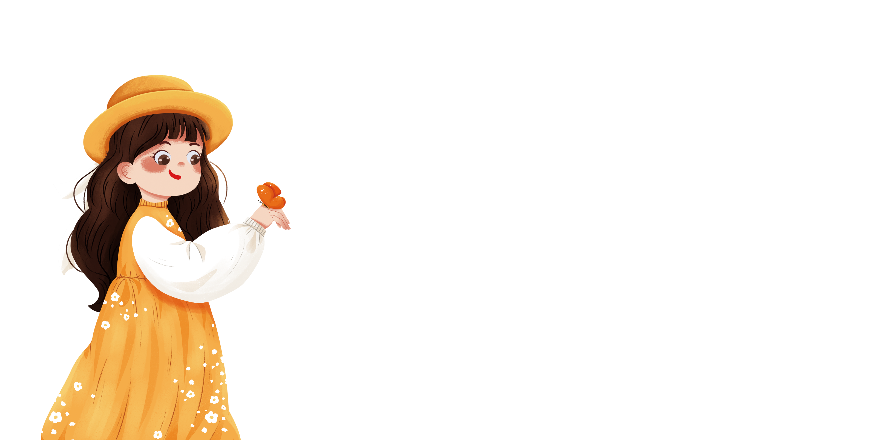

Thứ Ba ngày ngày 25 tháng 02 năm 2025
Chủ điểm: Thiên nhiên muôn màu
Bài 3 – Tiết 3
Viết chữ hoa V

Slide 2
1
Luyện
viết chữ

Slide 3

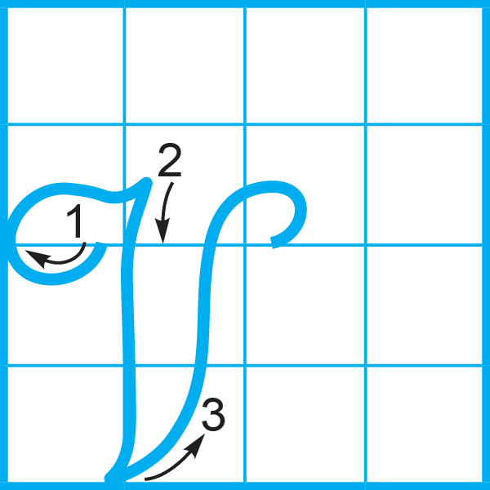
Cùng tìm hiểu
nét móc phải
Chữ hoa V được viết bởi 3 nét:
nét
cong trái
2
ô ly rưỡi
nét thẳng đứng
2 ô ly hơn

Slide 4
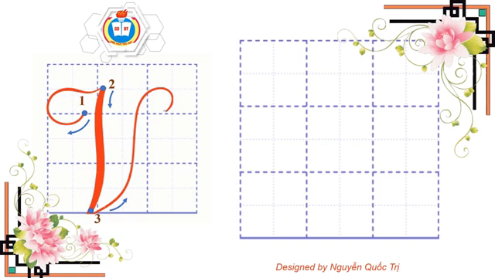
Cùng quan sát
Xem video nhé:

Slide 5


nét móc phải
Chữ hoa V được viết bởi 3 nét:
nét
thẳng đứng
2
ô ly rưỡi
nét cong trái
Viết vào VTV
Viết vào bảng con
2 ô ly hơn

Slide 6
2
Viết
câu ứng dụng

Slide 7
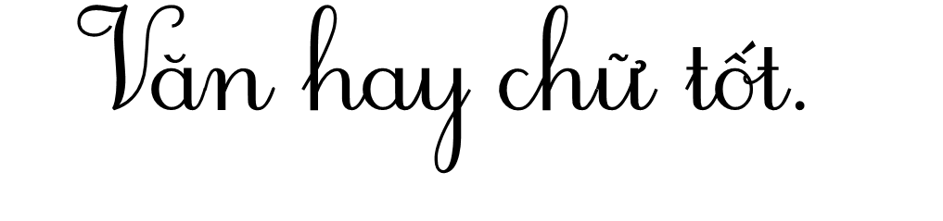
Câu ứng dụng
Ý nghĩa:
Chỉ người học giỏi, thông minh tài hoa.

Slide 8


VɞȰ ẘaἫ εữ ǇốΤή.
Câu ứng dụng

Slide 9
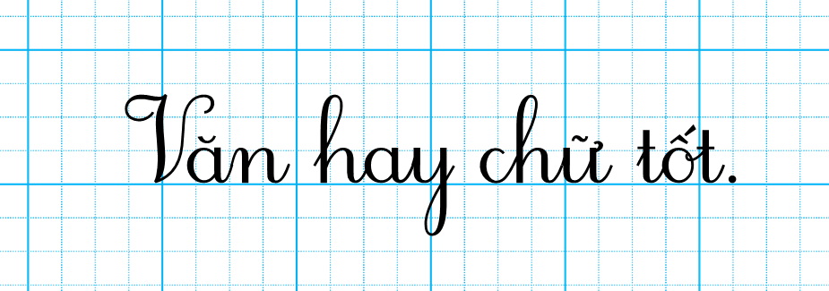
Câu ứng dụng
Em chú ý cách đặt dấu thanh nhé!
Dấu ngã
đặt trên chữ ư
Dấu sắc
đặt trên chữ ô
Viết vào
Vở tập viết

Slide 10
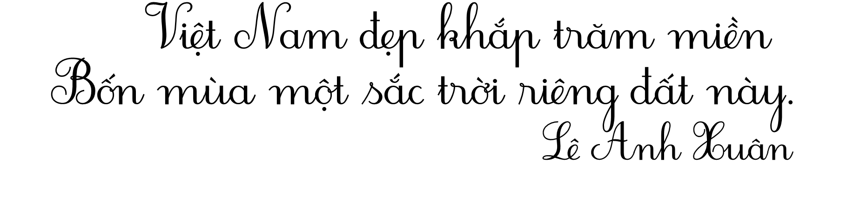
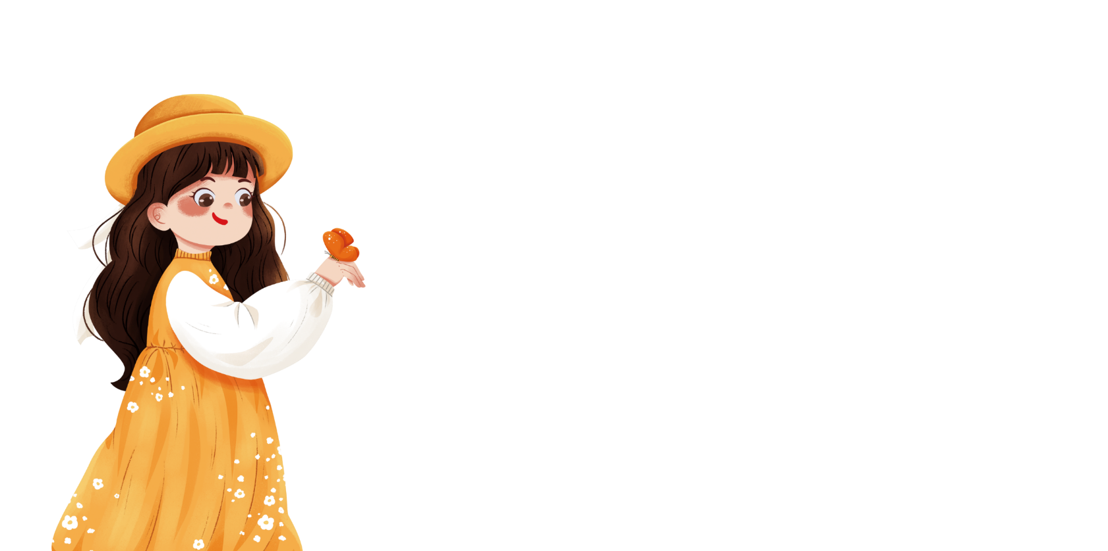
VΘʸt Nȯʎ Αʲp δắp Ǉrɞʎ ǺΗền
BốΪ Ǻùa ǺộΤή Ȥắɖ ǇrờΤ΅ ǟΗênḑ đất ǻàἫ.
ϋɐ Aζ ǥίɤȰ
Luyện viết thêm
Ý nghĩa:
Nói đến vẻ đẹp bốn mùa của Việt Nam.

Slide 11

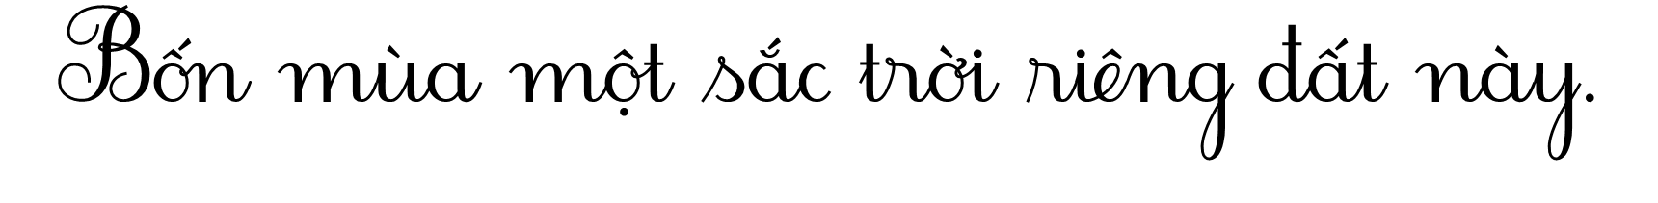

Luyện viết thêm
Em chú ý cách đặt dấu thanh nhé!
Viết vào
Vở tập viết

Slide 12
